Slide 1
Вебзастосунок для обліку особистих фінансів «SmartFinance»
Виконала: здобувачка 3 курсу,
групи ПЗПІ-23-9
Сеніна Єлизавета
Керівник: доцент кафедри
ПІ Наталія Голян

Slide 2
Аналіз предметної галузі
У сучасному світі кількість фінансових операцій постійно зростає, і користувачам стає важко контролювати власні доходи та витрати. Традиційні методи, такі як паперові записи чи електронні таблиці, не забезпечують достатньої зручності та не дають можливості швидко отримати аналітичну інформацію.
Саме тому виникає потреба у спеціалізованих програмних системах, які автоматизують процес обліку, гарантують збереження даних та формують статистичні звіти.
Вебзастосунки є найбільш ефективним рішенням для таких задач, адже вони забезпечують доступ із будь‑якого пристрою, мають інтуїтивний інтерфейс і дозволяють централізовано зберігати інформацію.
2

Slide 3
Аналіз предметної галузі
Аналіз існуючих аналогів показав, що більшість систем пропонують лише базовий функціонал — додавання транзакцій та побудову графіків. Проте вони не враховують поведінкові аспекти користувача, зокрема емоційні причини витрат.
Саме ця особливість стала ключовою ідеєю проєкту SmartFinance. Система не лише веде облік доходів і витрат, а й дозволяє визначати емоційний контекст кожної транзакції. Це дає змогу користувачу краще розуміти власні фінансові звички, аналізувати причини витрат і формувати більш усвідомлену фінансову поведінку.
3

Slide 4
Постановка задачі
Метою проєкту є створення вебзастосунку SmartFinance, який автоматизує облік доходів і витрат, дозволяє систематизувати транзакції за категоріями та формувати фінансові цілі з відстеженням прогресу. У процесі розробки було визначено функціональні та нефункціональні вимоги, спроєктовано структуру бази даних, реалізовано авторизацію користувачів і механізми роботи з транзакціями.
Система забезпечує аналітику витрат за категоріями та емоційними характеристиками, формує графічні звіти й надає користувачу інструменти для планування бюджету. Використання Python, Django та SQLite дозволило створити гнучкий і масштабований застосунок, який може бути розширений у майбутньому, зокрема інтеграцією з банківськими сервісами та мобільними платформами.
4

Slide 5
Архітектура програмного забезпечення
Архітектура вебзастосунку SmartFinance побудована за принципом багаторівневої системи з використанням патерну MVC (Model–View–Controller). Це забезпечує чітке розділення між даними, бізнес‑логікою та інтерфейсом користувача, що робить застосунок гнучким і масштабованим.
Презентаційний рівень реалізовано за допомогою HTML, CSS та JavaScript і відповідає за взаємодію з користувачем. Логіка бізнес‑процесів побудована на фреймворку Django, який обробляє запити, керує моделями та виконує основні функції системи. Рівень зберігання даних реалізовано через реляційну базу SQLite, яка створюється автоматично засобами Django ORM, що забезпечує простоту налаштування, стабільність роботи та мінімізацію ручного втручання.
Така архітектура дозволяє ефективно реалізувати всі бізнес‑вимоги, підтримує модульність і створює основу для подальшого розвитку системи, включаючи аналітику, фінансові цілі та емоційний аналіз витрат.
5

Slide 6
Проєктування ПЗ
У процесі проєктування вебзастосунку SmartFinance було використано методи моделювання та специфікації вимог:
1. UML‑діаграми класів для опису структури даних (користувачі, транзакції, категорії, фінансові цілі).
2. UML‑діаграми прецедентів для визначення основних сценаріїв взаємодії користувача із системою (авторизація, додавання транзакцій, перегляд статистики).
3. SRS‑специфікація для формалізації функціональних та нефункціональних вимог.
4. UI/UX‑проєктування — створення макетів інтерфейсу, що забезпечують зручність введення даних та перегляду аналітики.
Проєктування дозволило визначити логічну структуру системи, забезпечити узгодженість між модулями та підготувати основу для програмної реалізації.
6

Slide 7
Проєктування ПЗ (алгоритми та методи)
У процесі реалізації застосунку SmartFinance було застосовано такі алгоритми та методи:
1. Авторизація та автентифікація користувачів через механізми Django.
2. CRUD‑операції для управління транзакціями, категоріями та фінансовими цілями.
3. Методи аналітики даних — агрегування витрат за категоріями й емоційними ознаками, порівняння місяців.
4. Візуалізація результатів реалізована за допомогою JavaScript‑бібліотек (графіки, діаграми), що забезпечує інтерактивність та зручність перегляду.
5. UI/UX‑методи — інтуїтивна навігація, спрощене введення даних, відображення статистики на головній сторінці.
Це забезпечило функціональність системи, її зручність для користувача та можливість подальшого розширення.
7

Slide 8
Засоби розробки
Для створення вебзастосунку SmartFinance використано сучасні технології та інструменти, що забезпечують стабільність і масштабованість системи:
1. Мова програмування: Python — основна логіка серверної частини.
2. Фреймворк: Django — реалізація MVC‑архітектури, авторизації, CRUD‑операцій та аналітики.
3. База даних: SQLite — реляційна БД, що створюється автоматично через Django ORM.
4. Фронтенд: HTML, CSS, JavaScript — реалізація інтерфейсу користувача та інтерактивної візуалізації даних.
5. Інструменти розробки: Visual Studio Code, GitHub для контролю версій, браузер Chrome для тестування.
Використання цих засобів забезпечило швидку розробку, простоту налаштування та можливість подальшого розширення функціоналу системи.
8

Slide 9
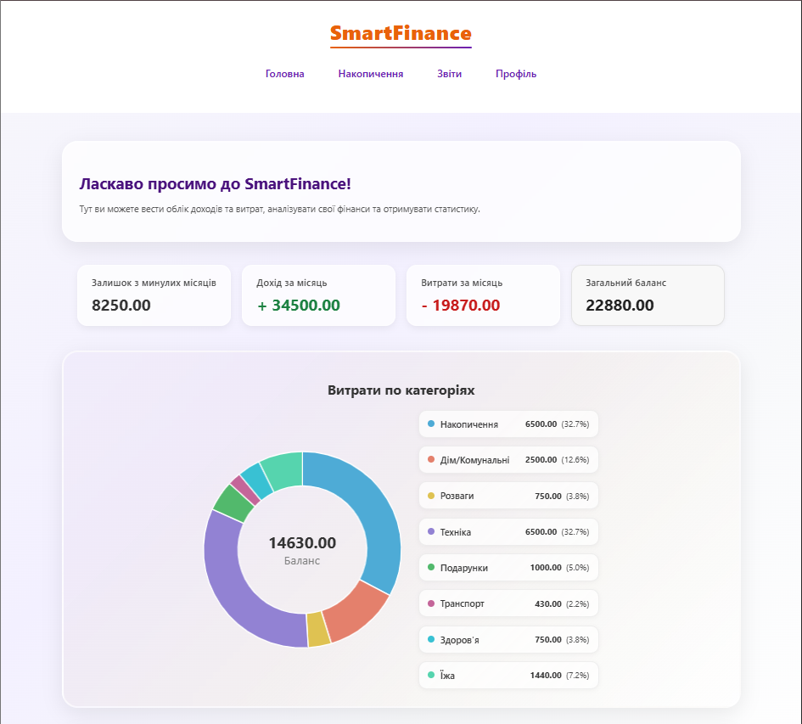
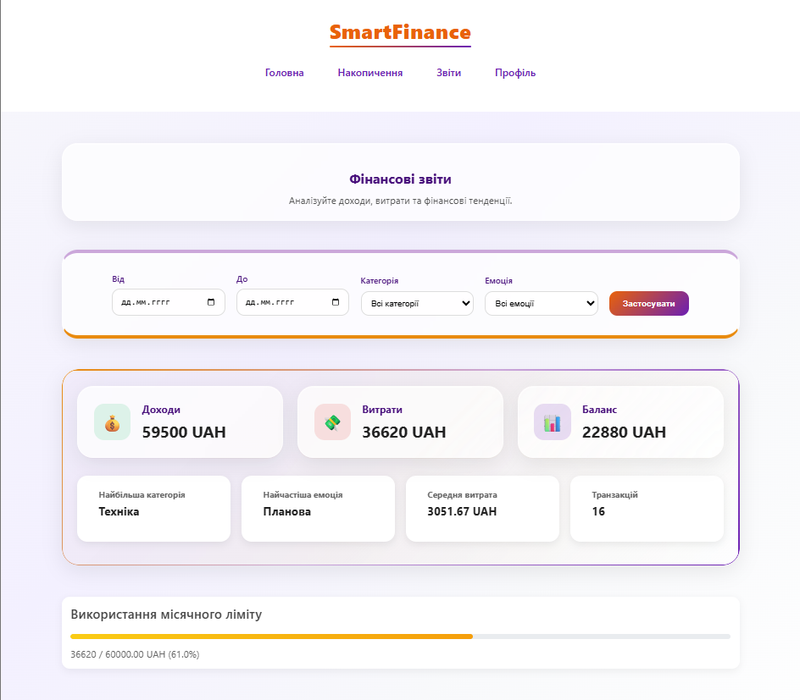
Приклади екранних форм
Перегляд статистики
9
Головний екран

Slide 10
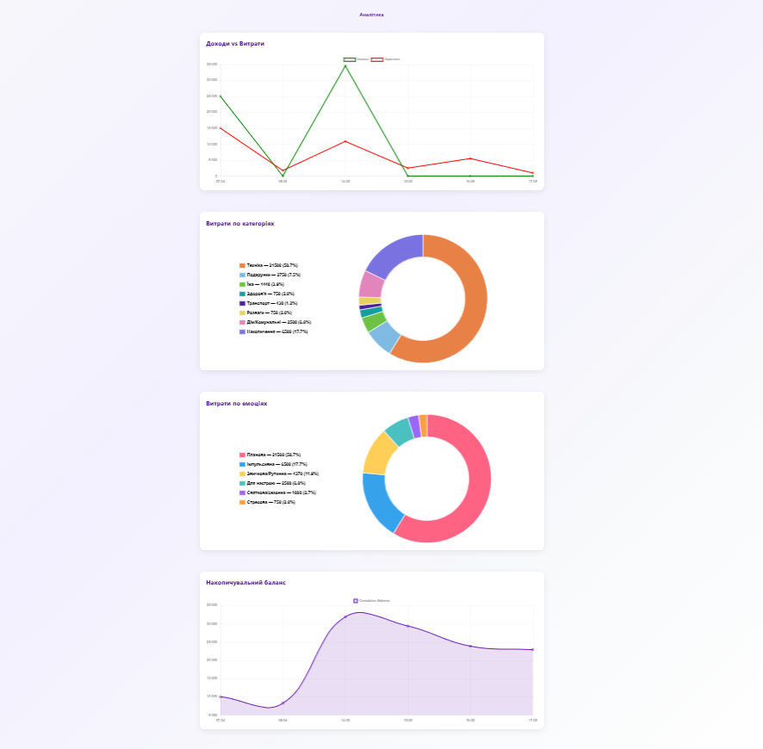
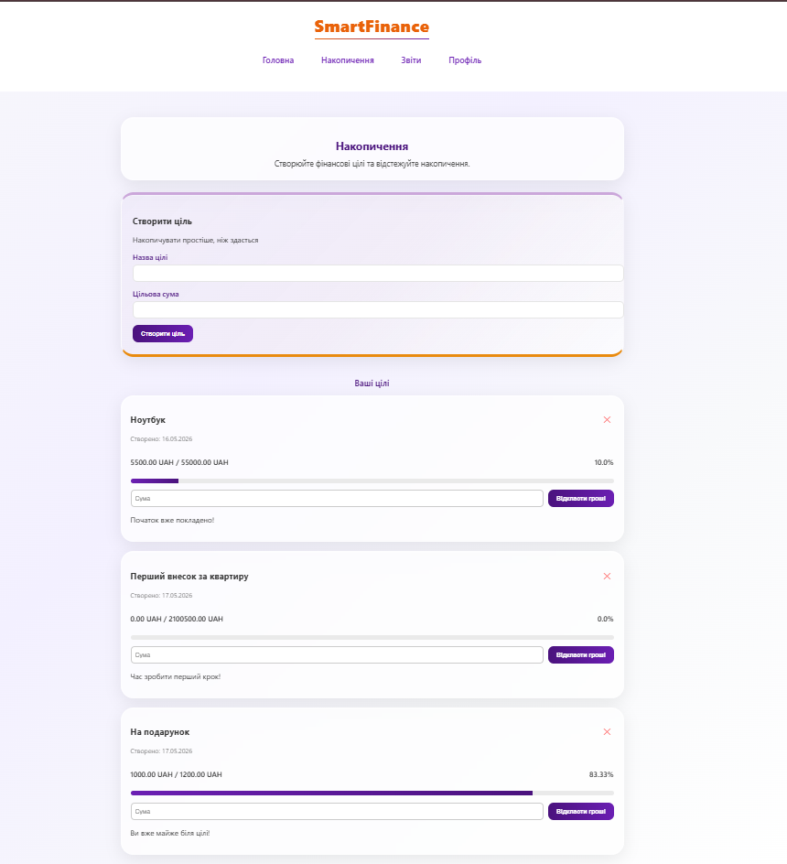
Приклади екранних форм
10
Перегляд аналітики
Екран накопичень

Slide 11
Аналіз результатів
Після завершення розробки вебзастосунку SmartFinance було проведено тестування його основних модулів. Система показала відповідність визначеним вимогам: авторизація користувачів працює коректно, CRUD‑операції виконуються стабільно, а аналітичний модуль формує узагальнені звіти та графічну візуалізацію витрат. Інтерфейс виявився інтуїтивно зрозумілим, що спрощує введення даних і перегляд статистики. Візуалізація, реалізована засобами JavaScript, робить аналіз більш наочним і доступним.
Отримані результати підтверджують працездатність системи та її практичну цінність для контролю особистих фінансів і планування бюджету. Водночас проєкт має потенціал для подальшого розвитку — зокрема інтеграції з мобільними платформами та банківськими сервісами.
11

Slide 12
Висновки
У ході виконання роботи було розроблено вебзастосунок SmartFinance, який реалізує автоматизований облік доходів і витрат, підтримує емоційну категоризацію транзакцій та формує аналітичні звіти. Система відповідає поставленим вимогам, забезпечує зручний інтерфейс і наочну візуалізацію даних, що робить її корисною для контролю особистих фінансів і планування бюджету.
Розробка підтвердила ефективність використання сучасних технологій — Django, SQLite, HTML, CSS та JavaScript — для створення масштабованих і гнучких рішень. Отримані результати свідчать про практичну значущість проєкту та його перспективність: система може бути розширена за рахунок інтеграції з мобільними платформами, банківськими сервісами та додатковими інструментами фінансової аналітики.
Таким чином, проєкт SmartFinance не лише демонструє можливості сучасних засобів розробки, але й має реальний потенціал застосування у повсякденному житті для підвищення фінансової грамотності та досягнення особистих цілей.
12

